Slide 1

Aluno

Slide 2
Problema
Sua criação se deu após métodos antiquados não apresentarem os resultados desejados encontrados em entidades, cujo qual, era a organização dos dados de todos os alunos.

Slide 3
Solução
O nosso programa tem como finalidade, solucionar os problemas comuns de entidades no qual facilita o registro de entrada e saída de alunos da mesma.

Slide 4
Mercado
Temos como mercado todas as entidades de apoio e incentivo.

Slide 5
Diferenciais
Cadastro inteligente, relevância, confiabilidade, e fácil usabilidade.

Slide 6
Modelo de negócio
O nosso modelo de negocio se da à partir da venda de licenças para usuários.

Slide 7
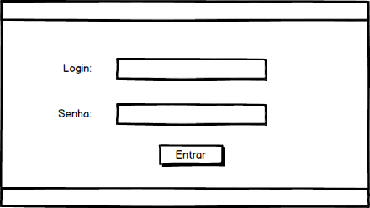
Tela de Login

Slide 8
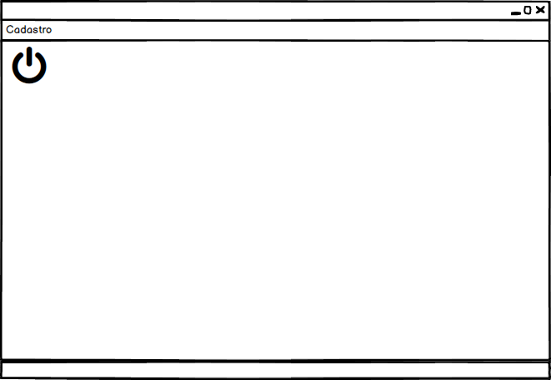
Tela Principal

Slide 9
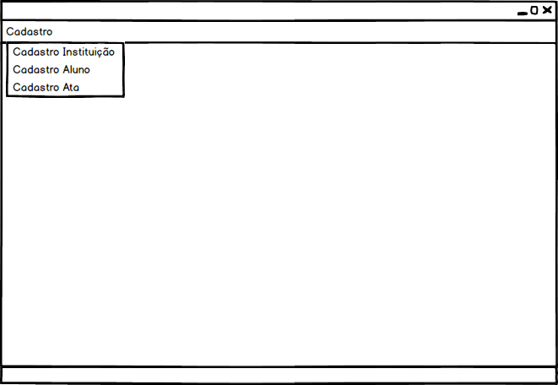
Tela Principal

Slide 10
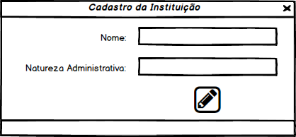
Tela de cadastro da Entidade

Slide 11
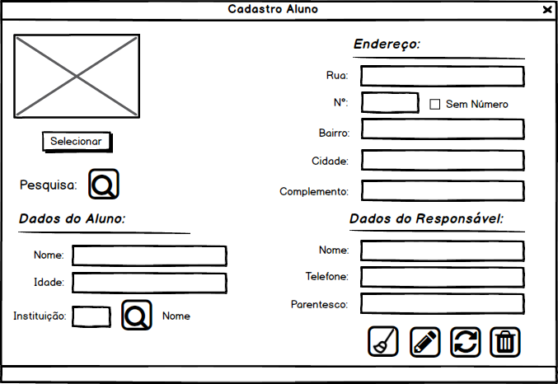
Tela de Cadastro do Aluno

Slide 12
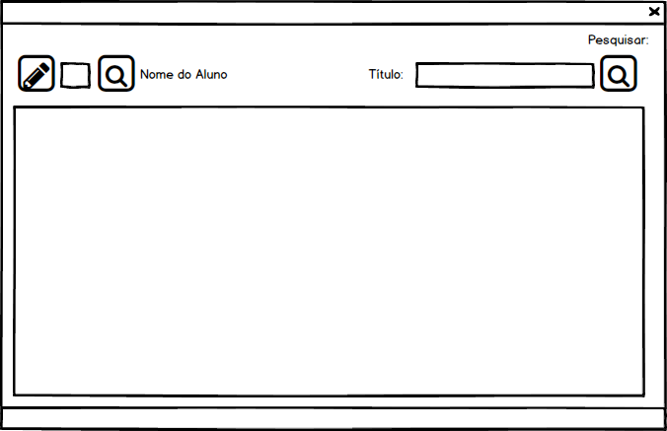
Tela de Ata

Slide 13
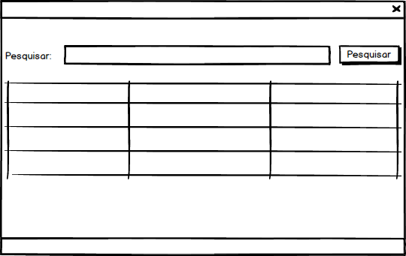
Tela de pesquisa da Ata

Slide 14
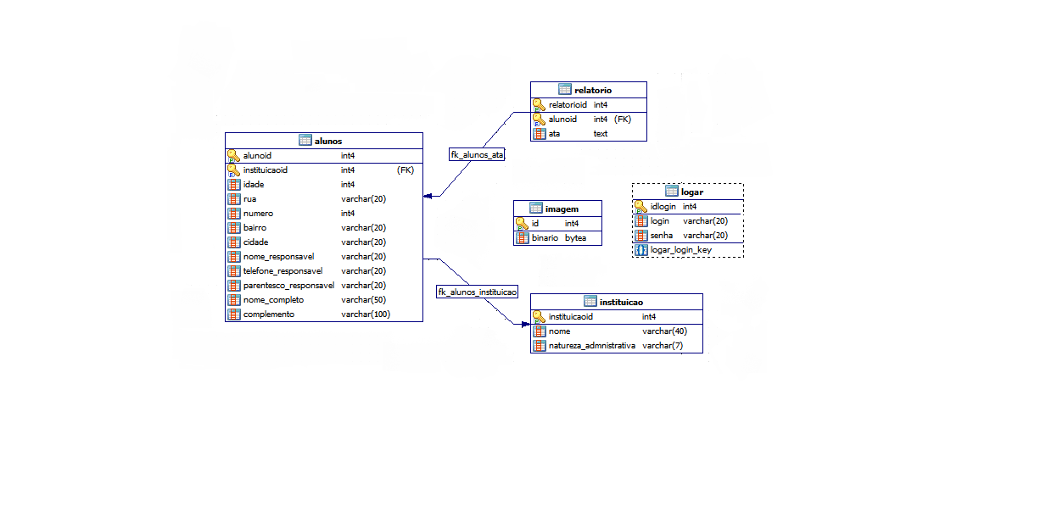

Slide 15
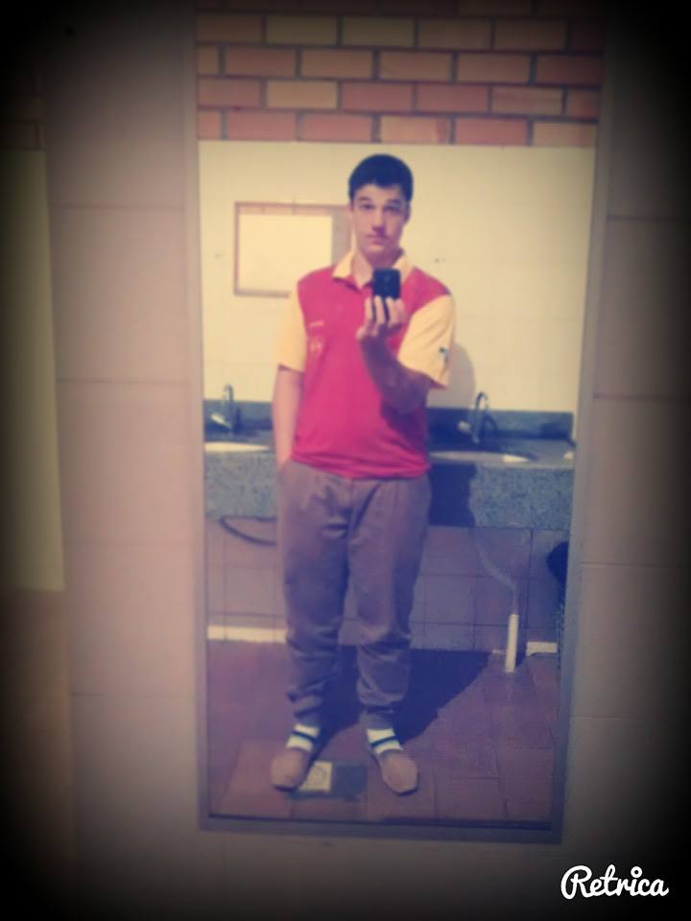

Time
Daniel Silva
Eduardo Tussi

